Slide 1
Containers en .NET

Slide 3
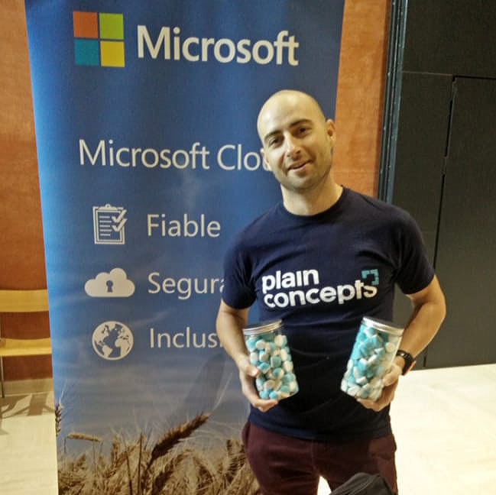
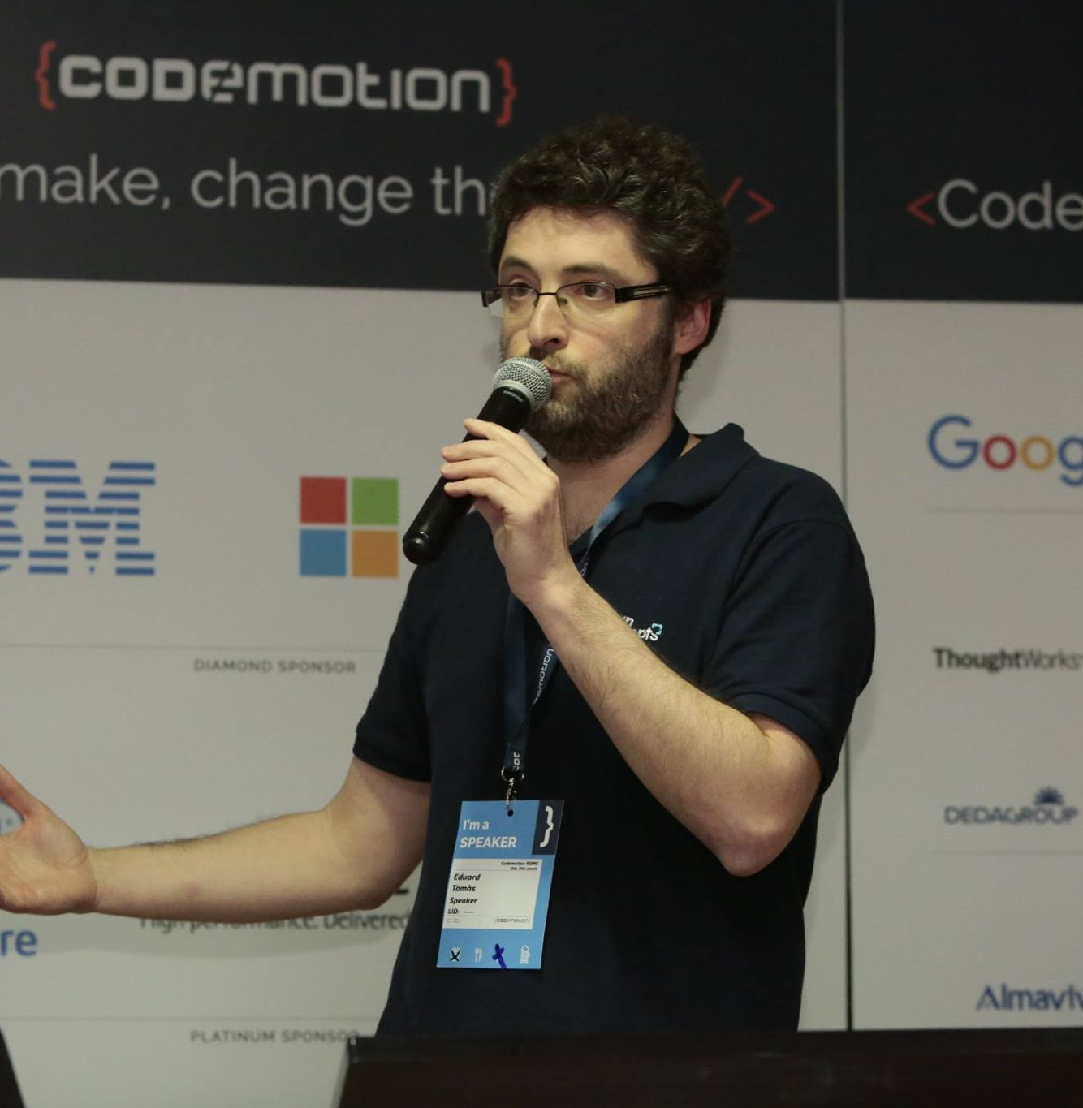
Ramon Tomás
Eduard Tomàs
Software Engineer
Compulsive Developer
@ramon_tomas84
@eiximenis
rtomas@plainconcepts.com
etomas@plainconcepts.com

Slide 4
Net Core vs Net Framework en contenedores

Slide 5
Qué vamos a ver hoy
Net Core vs Net Framework en contenedores
Buenas prácticas con Net Core
Escenarios lift and shift con Net Framework
CI/CD con contenedores

Slide 6
Net Core y contenedores
Net Core es más modular que Net Framework
Net Core funciona en Linux (imágenes basadas en Jessie)
Imágenes más pequeñas

Slide 7
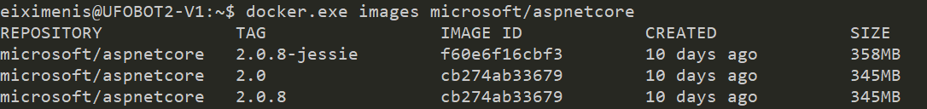
Tamaño imágenes (ASP.NET Core vs ASP.NET)
Windows Containers
Linux Containers

Slide 8
Buenas prácticas con Net Core

Slide 9
Configuración
Evitar imágenes por entorno
Configuración proveída por el entorno
Configuración mediante ficheros (volúmenes)
Configuración mediante variables entorno

Slide 10
Gestión de secretos
No hay una solución built-in en Docker para gestion de secretos
Fichero .env
Productos externos (Azure Key Vault, Hashicorp Vault) para gestion avanzada de secretos

Slide 11
Demo: Configuración y secretos

Slide 12
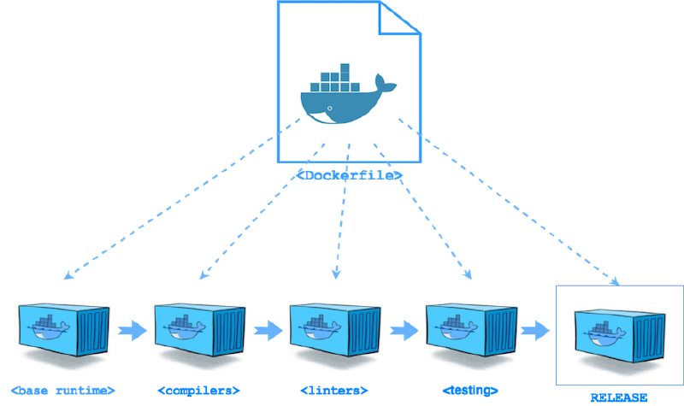
Multi-stage builds
Posibilidad de generar más de una imagen a partir del Dockerfile, pasar información entre ellas y quedarse con una final
Permite construir imágenes finales sin tener SDK ni generar resíduos

Slide 13
Demo: multi-staging

Slide 14
Escenarios lift and shift con .NET Framework

Slide 15
Objetivo
Llevar al cloud aplicaciones legacy
Evitar tener que reescribir demasiado código
Evitar tener que rearquitecturar la aplicación

Slide 16
hell.config
Aplicaciones asp.net despliegan configuración junto código (web.config)
Opción: usar .net framework 4.7.1 y configuration builders
Esto permite utilizar configuración por variables de entorno, sin tener que reescribir toda la gestion de la configuración

Slide 17
Demo: config builders

Slide 18
CI/CD con contenedores

Slide 19
Objetivo
Tener un pipeline de CI / CD
Tests ejecutados en contenedor
Generación de imágenes Docker y publicación en registro
Despliegue de imágenes en entorno (docker host, AKS, ACI,…)

Slide 20

Far far away, behind the word mountains.
Far far away, behind the word mountains, far from the countries Vokalia and Consonantia, there live the blind texts. Separated they live in Bookmarksgrove right at the coast of the Semantics, a large language ocean.
Far far away, behind the word mountains, far from the countries Vokalia and Consonantia, there live the blind texts. Separated they live in Bookmarksgrove right at the coast of the Semantics, a large language ocean.
Far far away, behind the word mountains, far from the countries Vokalia and Consonantia, there live the blind texts. Separated they live in Bookmarksgrove right at the coast of the Semantics, a large language ocean.

Slide 22
Far far away, behind the word mountains.
Vokalia and Consonantia.
Far far away, behind the word mountains, far from the countries Vokalia and Consonantia, there live the blind texts. Separated they live in Bookmarksgrove right at the coast of the Semantics, a large language ocean.

Slide 23
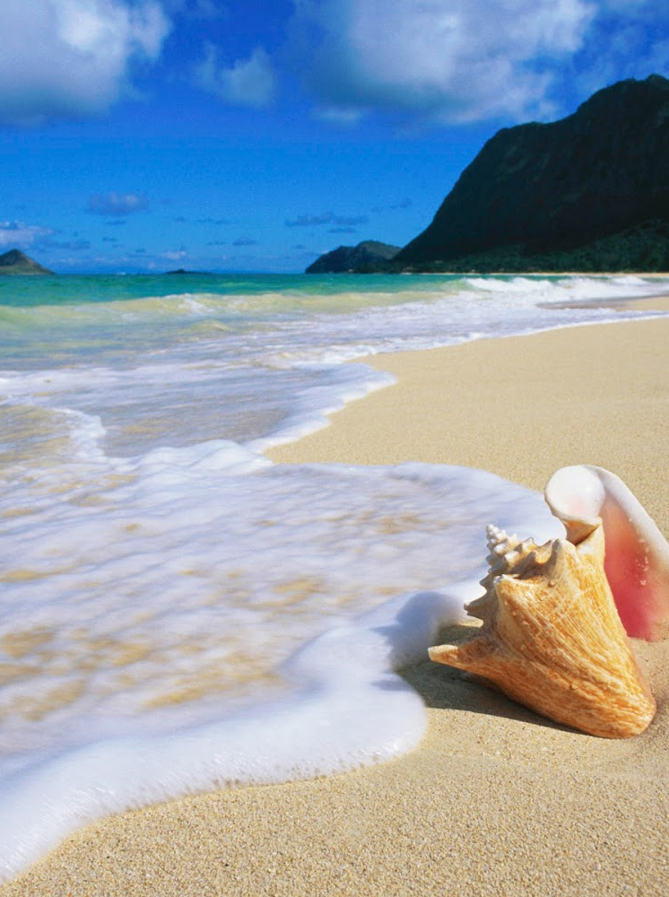
Far far away, behind the word mountains.
Vokalia and Consonantia.
Far far away, behind the word mountains, far from the countries Vokalia and Consonantia, there live the blind texts. Separated they live in Bookmarksgrove right at the coast of the Semantics, a large language ocean.

Slide 26
Questions & Answers

Slide 27
Far far away, behind the word mountains, far from the countries Vokalia and Consonantia, there live the blind texts. Separated they live in Bookmarksgrove right at the coast of the Semantics, a larg language ocean.
Marco Minnemann

